Slide 1
Sciacca _ Giornate Oftalmologiche
Patologie della Interfaccia VR
Eziopatogenesi
F. Cucco
17 12 2016

Slide 2
Interfaccia VR
Cellule vitreali e retiniche
Maggiori adesioni : Papilla ottica e perifoveale.
Modificazioni meccaniche e biochimiche liquefazione

Slide 3
Interfaccia VR
Patologie causate da alterazioni della corteccia vitreale posteriore e gli strati superficiali della retina e da interazioni fra questi.
Causa scatenante il PVD
A) PVD
B) PVD parziale con adesione. (VMA )
Trazioni ampie o focali VMT
Esse causano alterazioni retiniche
FTMH scomparsa del tessuto
LMH
M. Epiretiniche.
Pseudoforo maculare.

Slide 4
IVTSG
The International Vitreomacular Traction Study Group Classification of Vitreomacular Adhesion, Traction, and Macular Hole
Classificazione OCT guidata, VMA, VMT, FTMH, LMH, MER.

Slide 5
IVTSG
We wanted the system to be applicable to clinical practice, useful for clinical trials, and predictive of surgical outcomes,” Dr. Duker said. “The overall goal was for ophthalmologists to speak a common language about these diseases.”
One finding (vitreomacular adhesion) and four diseases (vitreomacular traction, full-thickness macular hole, lamellar macular hole, and epiretinal membrane) are included in the classification, which the panel published in Ophthalmology (2013;120:261119).

Slide 6
PVD
Liquefazione, minori adesioni tra corteccia vitreale ed ILM
Dissecazione tra piani
Talvolta deformazione Maculare
Impending Hole ( occhi adelfi )

Slide 7
Duker
“Vitreomacular adhesion is a normal stage of progression of posterior vitreous detachment,” Dr. Duker noted. “Abnormalities result from persistence of adhesion with traction (vitreomacular traction), which can lead to severe retinal anatomic abnormalities, full-thickness macular holes, epiretinal membranes, lamellar macular holes, and macular schisis.”

Slide 8
Un PVD anomalo

Slide 9
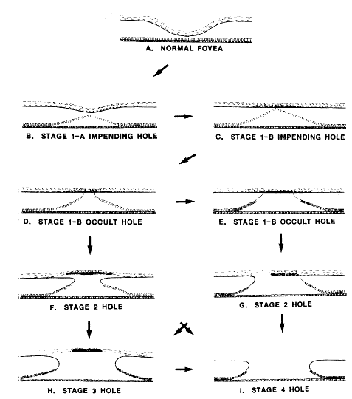
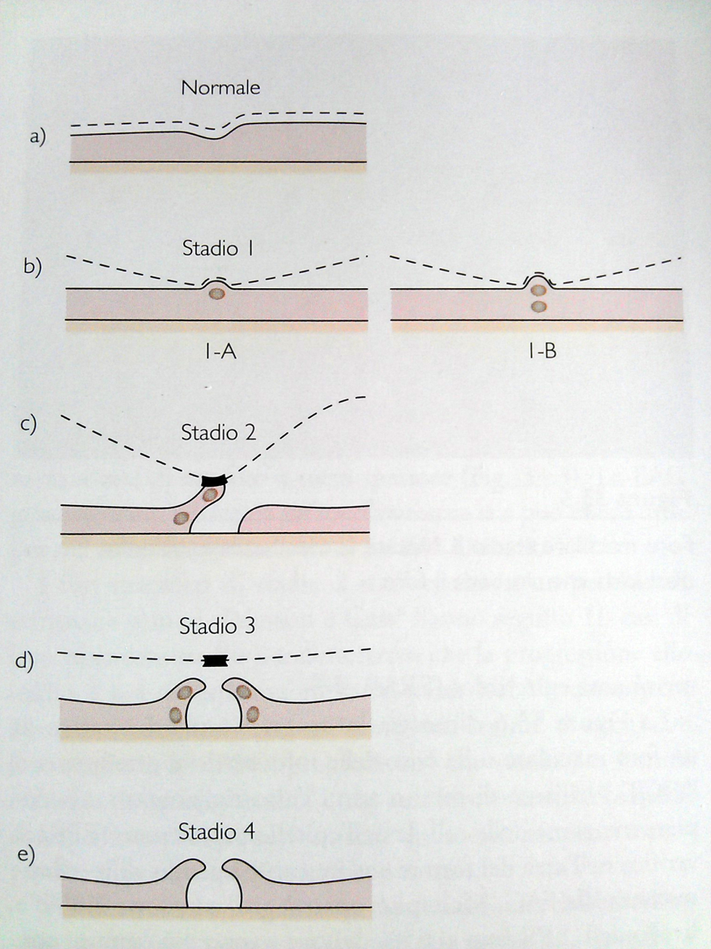
Stadi di evoluzione di un foro maculare sulla base dei rilievi OCT
Johnson e Gass - 1988

Slide 10
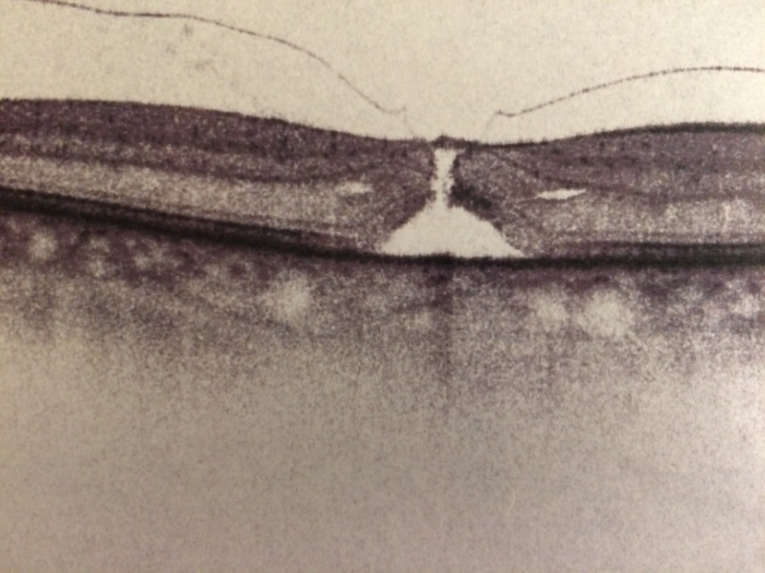
Adesione parziale
Trazioni Ampie : 1500 m
Essa si associa più spesso alle MER
Trazioni Focali : inferiore a 1500 m
Associato al MH
OCT

Slide 11
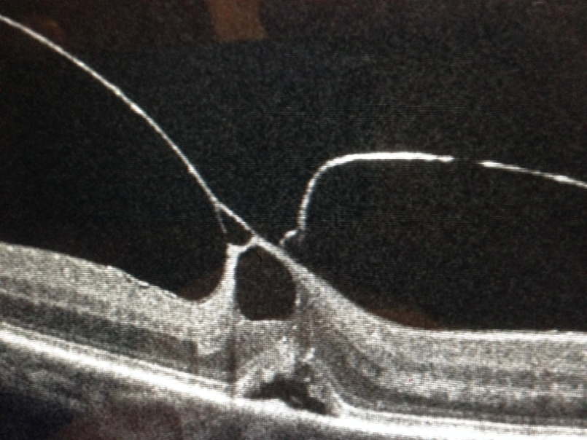
Trazione focale
Se in un PVD viene mantenuta la adesione e la trazione
La papilla ottica è un ancoraggio tangenziale
Foro maculare a tutto spessore ( FTMH )
Traumi, miopia, flogosi e malattie vascolari retiniche …

Slide 12
Sindrome Trazionale
Trazione sulla macula ; schisi, EMC,
Trazione su tessuti preretinici :
Incompleta separazione tra vitreo post con proliferazione di tessuto preretinico e trazione sulla macula
Essa si differenzia dal Pucker per la adesione vitreomaculare .
Adesione, visus, aspetto cistoide. (Jaffe)
Meccanismo non perfettamente compreso in analogia a MH e Pucker.

Slide 13
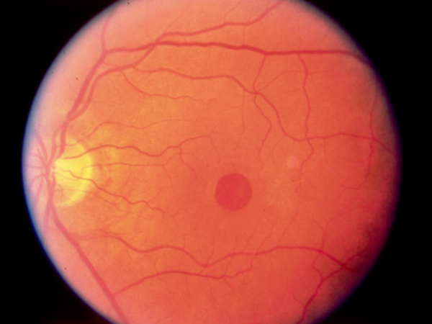
Foro
Classificazione clinica
Classificazione OCT

Slide 14
Classificazione MH
IA: Presenza di trazione vitreo-maculare con una ciste di spessore parziale (retina interna) nella fovea.
I.B: Presenza di trazione vitreo-maculare con una ciste di spessore totale (coinvolge la retina esterna) nella fovea.
II: Foro maculare a tutto spessore con aderenza parziale dell'opercolo retinico. Ialoide posteriore parzialmente adesa in regione foveale.
III: Foro maculare a tutto spessore senza opercolo adeso e diametro inferiore a 400 microns. Ialoide posteriore non adesa in regione foveale.
IV: Foro maculare a tutto spessore senza opercolo adeso e diametro superiore a 400 microns. Ialoide posteriore non adesa in regione foveale.

Slide 15
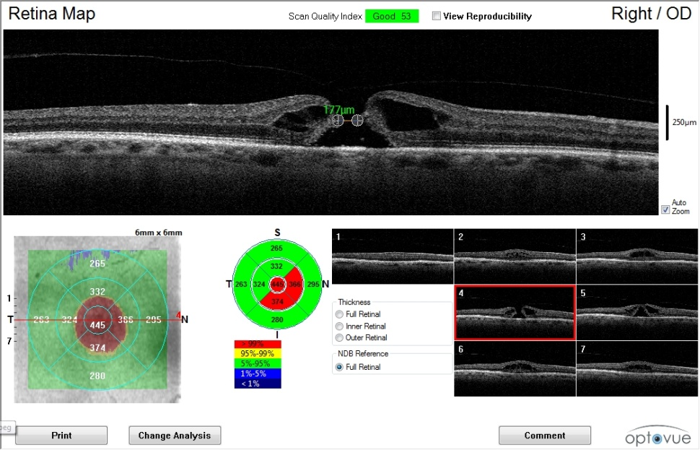
Foro Maculare
TVM focale : la metà dei fori I stadio evolve a FTMH
Dimensioni : 250 , 400, over 400 , bilaterale 8%.
Persistenza di trazione
OCT diagnosi differenziale, indirizzo e follow up

Slide 16
Foro maculare MH

Slide 17
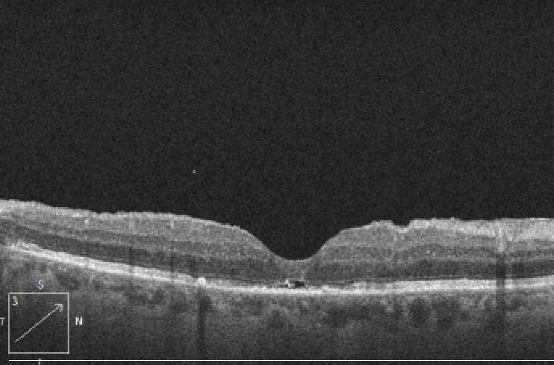
VPP 25 G, ILM, gas

Slide 18
Video MH blu

Slide 19
M . Epiretinica

Slide 20
M. Epiretiniche
Proliferazioni fibrocellulari sulla superficie interna retinica.
Contrazione, opacizzazione, distorsione della retina.
MER idiopatica 6% popolazione over 50.
Nel 90% associata a PVD.
Esso crea difetti nella ILM com migrazione e proliferazione di Glia.

Slide 21
Membrana Epiretinica
Tessuto avascolare, fibrocellulare che prolifera sulla superficie interna della retina producendo vari gradi di disfunzione maculare.
Cell .gliali che migrano attraverso i difetti della ILM ( da PVD ? ) per poi contrarsi e proliferare sulla superficie interna.

Slide 22
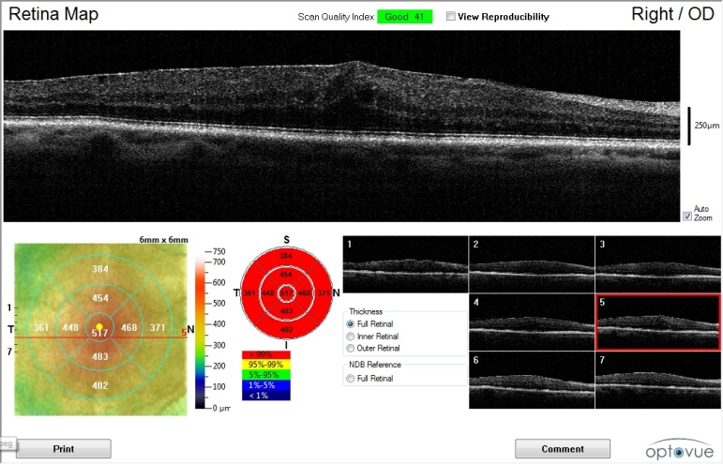
M. Epiretinica
Idiopatico 6%
Il 5% porterà ad un visus < 1/10
Secondario
Chirurgia, traumi, malattie vascolari retiniche, emorragie vitreali, laser, flogosi vitreali.
Mini PVR

Slide 23
Pucker ( 2 )
Spessore e grado di contrazione ( Gass )
Cellophane.
Plissettatura
Pucker , opaca, maschera la retina e pieghe a tutto spessore.

Slide 24
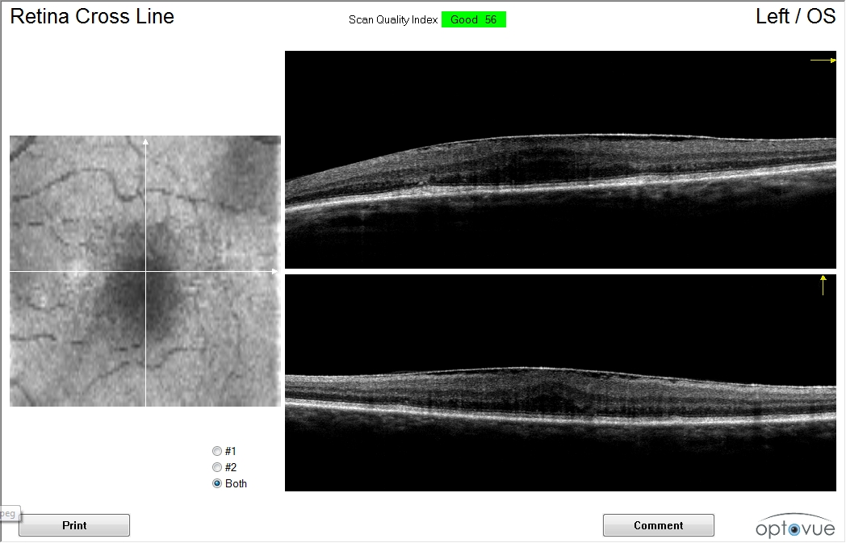
MER OCT
OCT : localizzazione, rapporti, aderenze,
Programmazione e prognosi.
Lo spessore retinico è un indice prognostico .

Slide 25
MER in RD

Slide 26
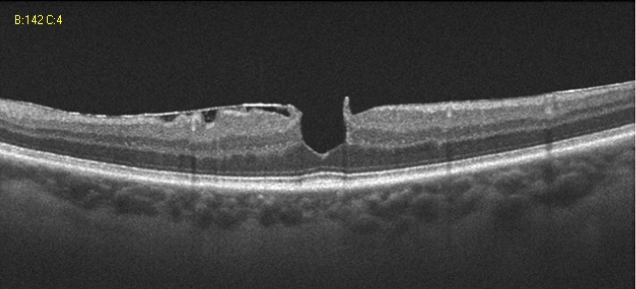
Pseudoforo
Contrazione di una MER in area foveale
Spostamento della retina durante la contrazione della MER.
OCT : differenziale, eventuali trazioni.

Slide 27
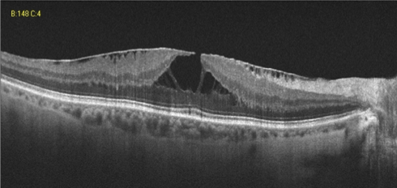
LMH
Difetto degli strati superficiali ovvero un foro a spessore parziale spesso dovuto ad una schisi retinica.
80% in associazione con MER.
OCT : differenziale con Pseudoforo ( non vi è perdita di tessuto ).
OCT : follow up ( assottigliamento)

Slide 28
Quadri differenti
Una origine ( One finding )
OCT con ruolo sempre più evidente.

Slide 29
Grazie

